Slide 1


Tento materiál byl vytvořen v rámci projektu Operačního programu Vzdělávání pro konkurenceschopnost.
Projekt MŠMT ČR | EU PENÍZE ŠKOLÁM
Číslo projektu | CZ.1.07/1.4.00/21.2146
Název projektu školy | Inovace ve vzdělávání na naší škole ZŠ Studánka
Šablona III/2 | Inovace a zkvalitnění výuky prostřednictvím ICT
Sada č. XXI
Identifikátor sady: VY_32_INOVACE_Sada XXI _ VV, DUM 4
Vzdělávací oblast: Umění a kultura
Vzdělávací obor: Výtvarná výchova
Název: Velikonoční kraslice
Autor: Mgr. Ilona Trojánková
Stručná anotace: Žáci byli seznámeni prostřednictvím prezentace s různými typy a postupy zdobení kraslic.
Metodické zhodnocení: Pilotováno dne 4.4.2012 v 1.C Mgr. Ilonou Trojánkovou. Odučeno v jedné
vyučovací hodině s časovou dotací 20 minut. Žáci se učili poznávat motivy lidových vzorů
na skutečných kraslicích, ale i prostřednictvím kraslic, které zdobili žáci. Tento materiál je motivací
k vytvoření vlastního lidového motivu.

Slide 2
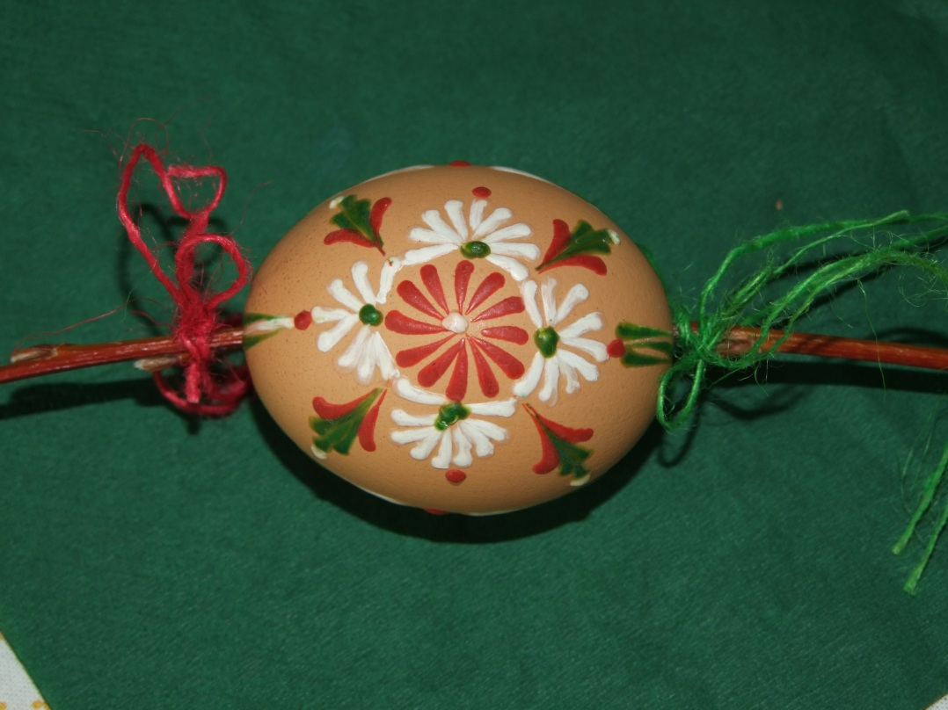
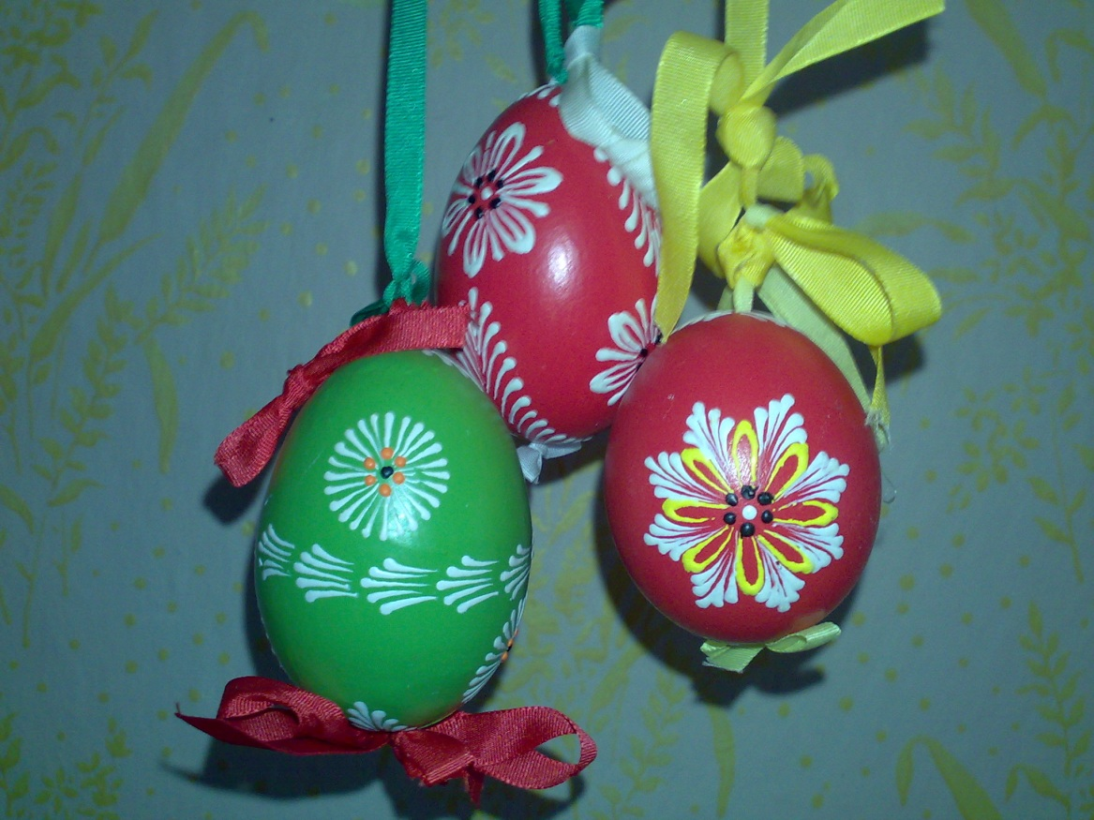
Velikonoční kraslice
Hody, hody, doprovody,
dejte vejce malovaný…
Vajíčko je symbolem života.
Existuje mnoho technik zdobení.
Zkušené malérečky zdobí kraslice.

Slide 3
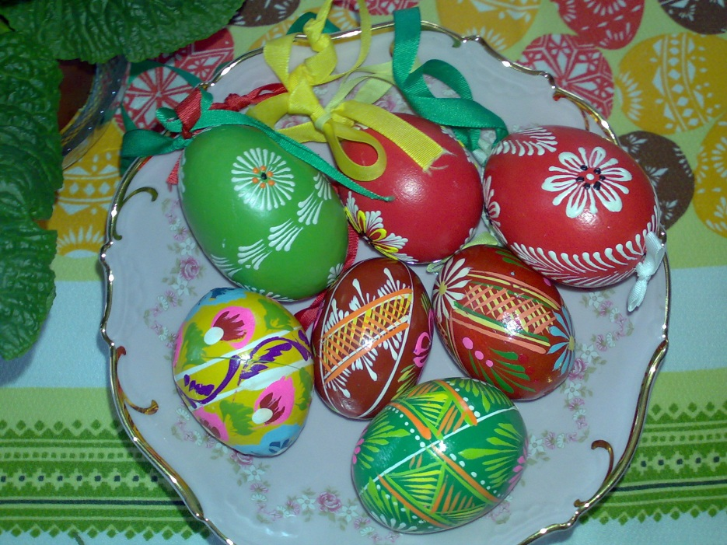
Barvení vajíček
Lidé věřili, že vajíčko skrývá nový život.
Barvením a zdobením se jeho magická moc zesilovala.
Barvy:
Červená – symbol života a lásky
Zelená – symbol naděje a rozvoje
Bílá – symbol nevinnosti
Černá – připomínala démony
Žlutá – symbol bohatství a blahobytu

Slide 4
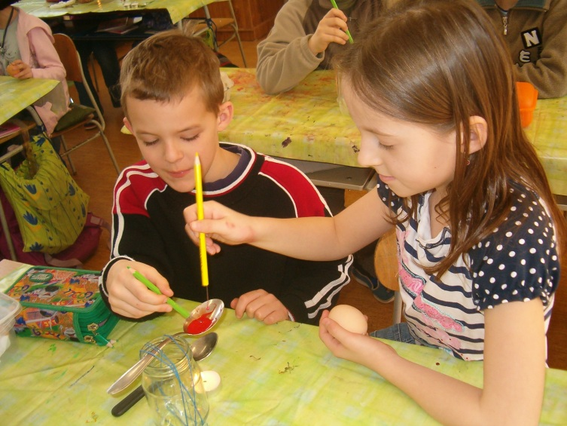
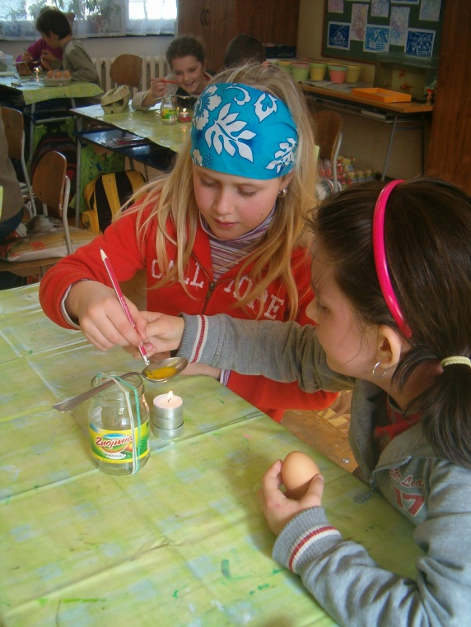
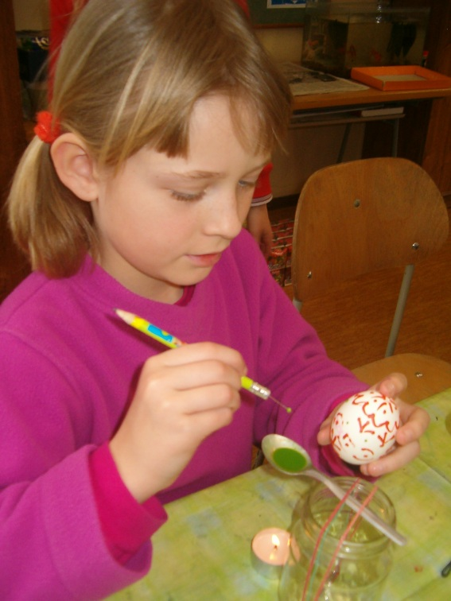
Zdobení kraslic voskem
Roztavený barevný vosk se nanáší na bílou nebo obarvenou skořápku.
Nanesený vosk na skořápce zůstává a vytváří plastické reliéfní ornamenty.
Žáci druhé třídy zdobí vyfouklá vajíčka rozehřátým včelím voskem, který obarvili voskovým pastelem.

Slide 5
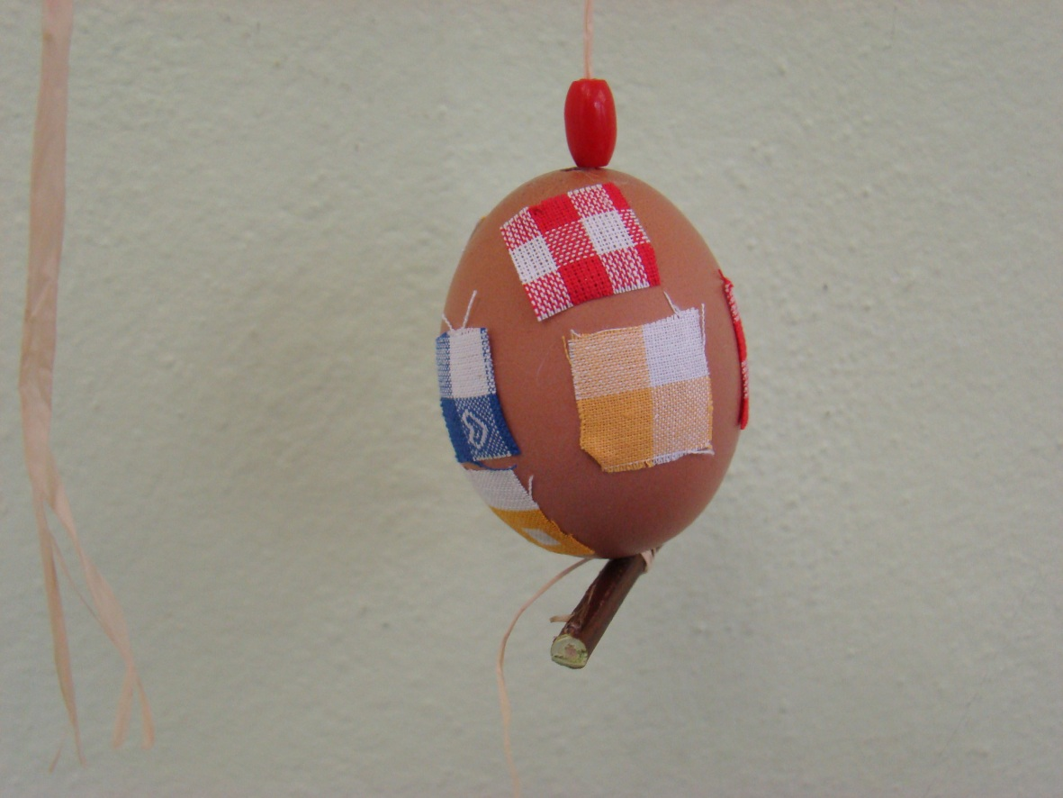
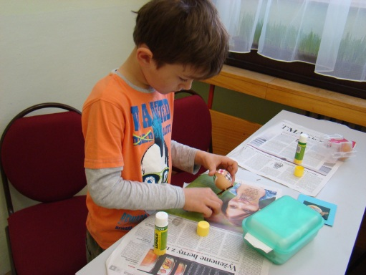
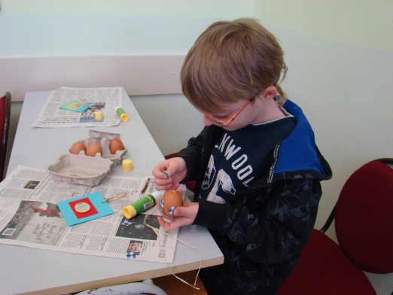
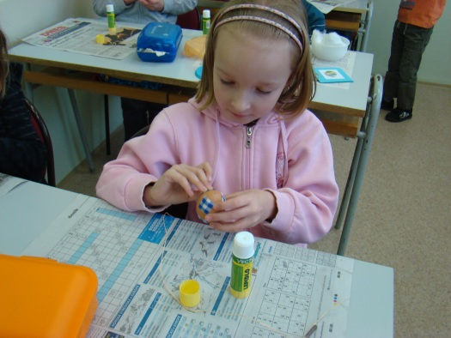
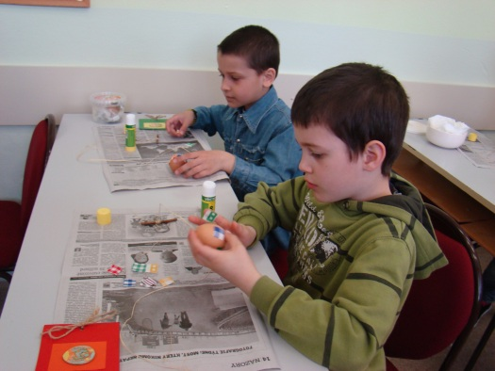
Zdobení kraslic čtverečky z kanafasu
Velmi pěkně působí kraslice,
kterou polepíme čtverečky z kostkované látky. Pomocí krátké větvičky a korálku je kraslice zavěšena na lýku..

Slide 6
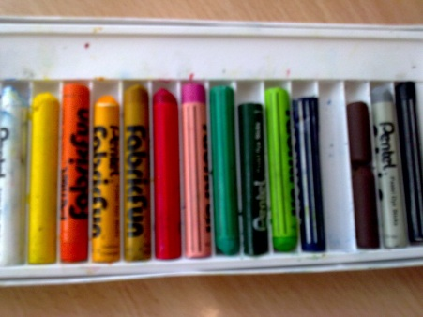
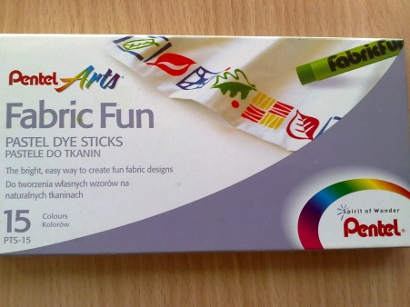
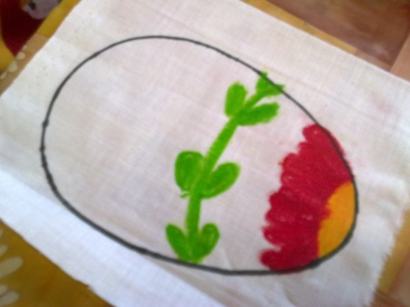
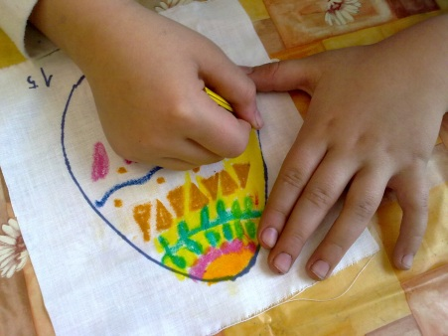
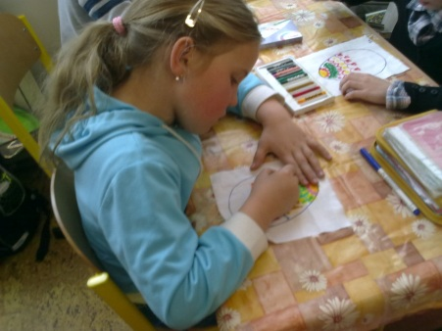
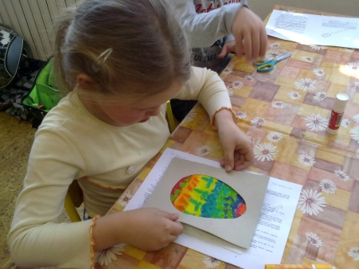
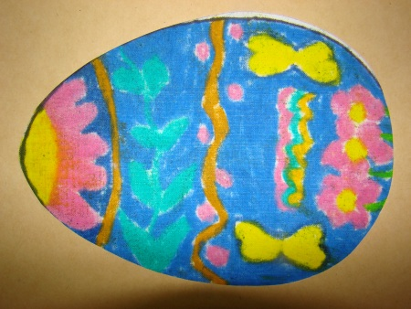
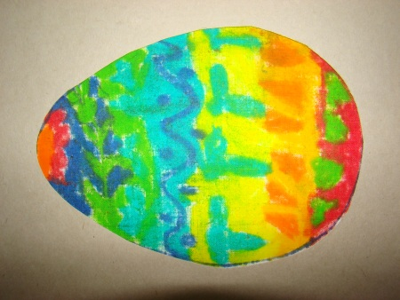
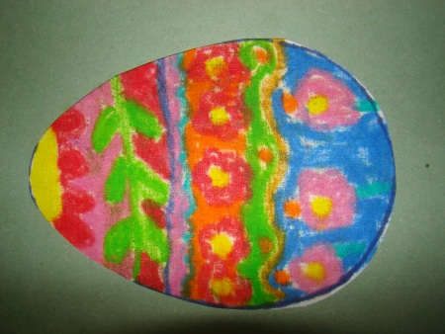
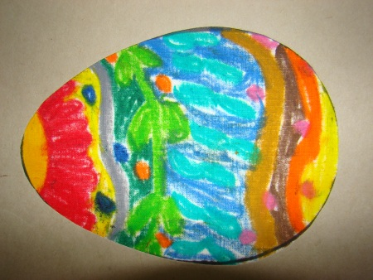
Motiv kraslic na textilním obrázku
Používáme barvy Pentel Fabricfum.
Po nakreslení motivu musíme obrázek zafixovat přežehlením střední teplotou.
Pracovní postup: 1. obkreslení šablony na plátno, 2. nanesení motivu
barvami, 3. přežehlení, 4. nalepení pasparty

Slide 7
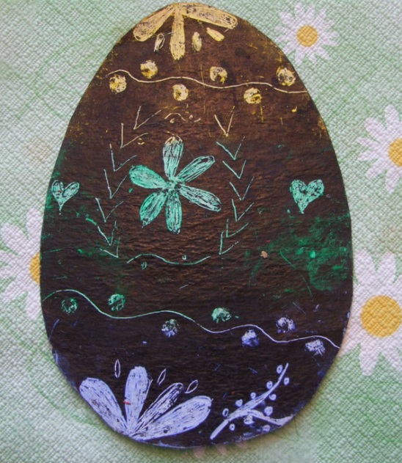
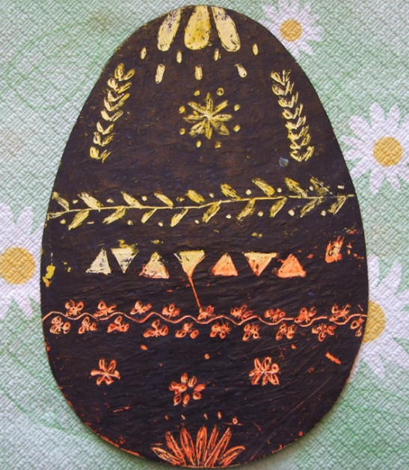
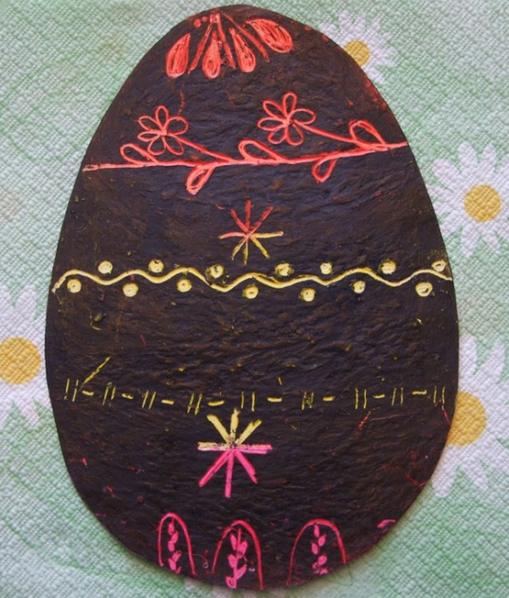
Vyškrabávaný motiv na papírové kraslici
Pracovní postup: 1. obkreslení šablony na papír
2. nanesení barevných pruhů voskovým pastelem
3. pokrytí celé plochy vajíčka černou tuší
4. tuš necháme důkladně uschnout
5. lidové motivy vyškrábeme hlavičkou špendlíku

Slide 8
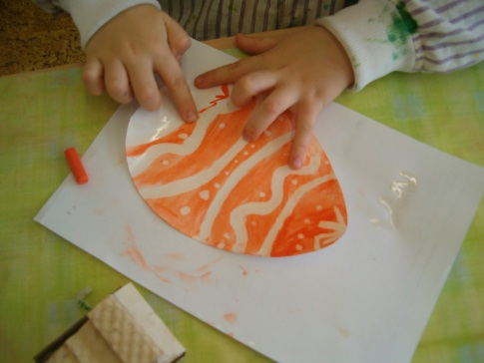
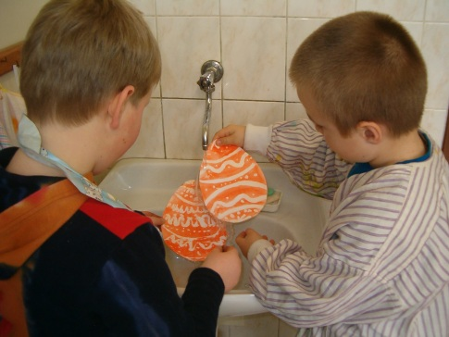
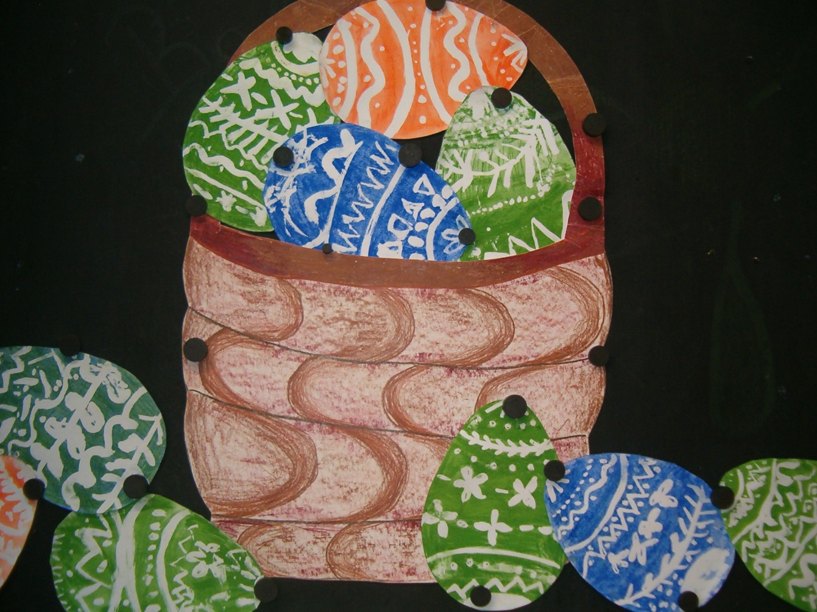
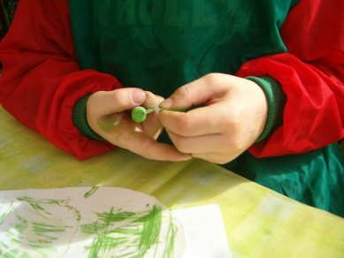
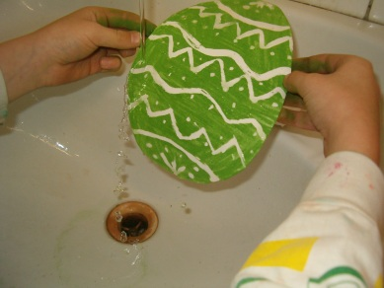
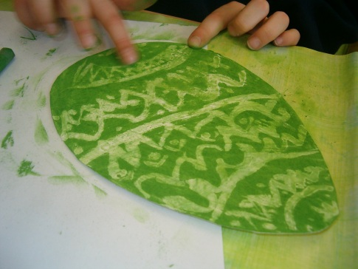
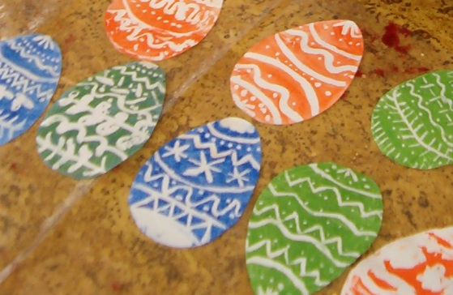
Kraslice s překvapením
Pracovní postup:
1. obkreslení šablony na čtvrtku, 2. pomocí štětce naneseme klovatinový dekor, 3. necháme řádně zaschnout, 4. důkladně natřeme suchým pastelem, 5. pod tekoucí vodou opláchneme pastel z klovatinového motivu, 6. sušení

Slide 9
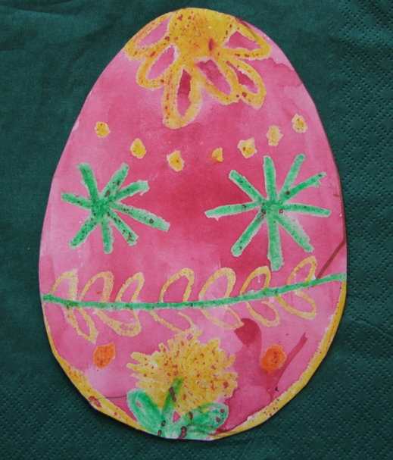
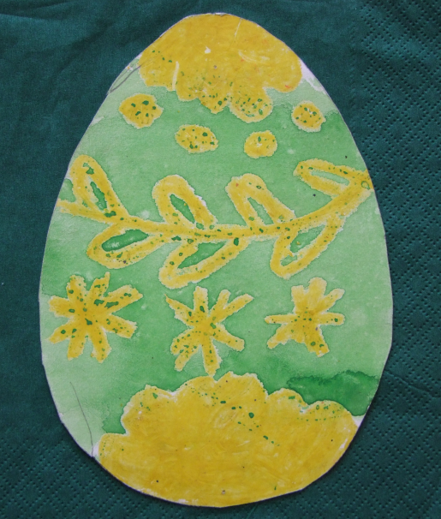
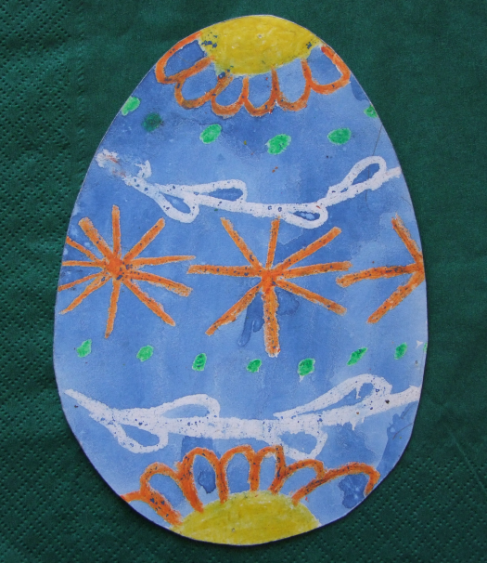
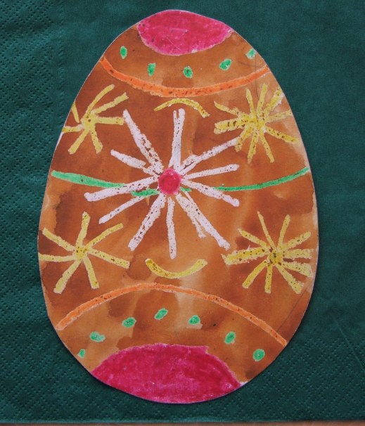
Motiv malovaný voskovým pastelem
Pracovní postup: 1. obkreslení šablony na papír
2. světlými voskovými pastely vytvoříme vzor kraslice
3. v malém množství vody připravíme z vodových barev barvu našeho vajíčka
4. štětcem naneseme připravenou barvu na vajíčko

Slide 10
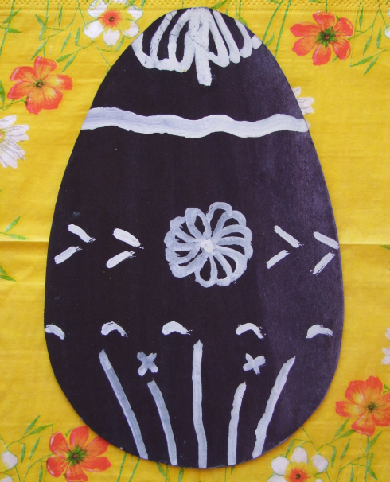
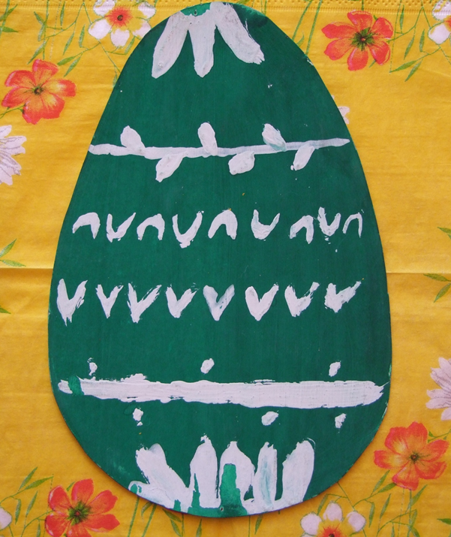
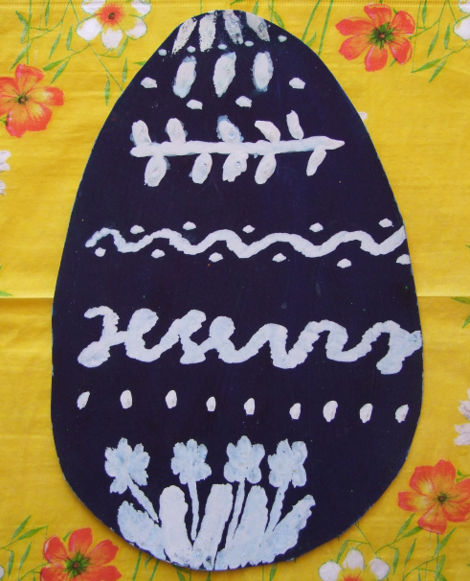
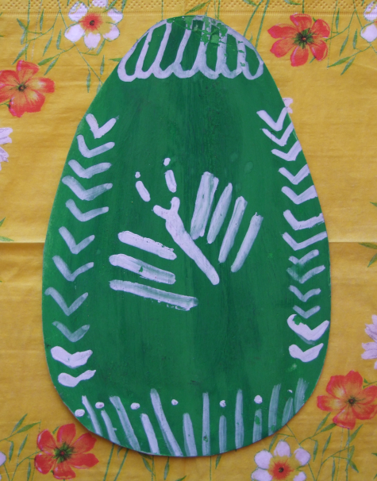
Motiv nanášený bělobou
Pracovní postup: 1. obkreslení šablony na papír
2. co nejtmavší temperovou barvou potřeme vajíčko
3. musíme nechat důkladně zaschnout
4. bílou temperovou barvou a úzkým štětcem nanášíme lidové vzory na kraslici

Slide 11
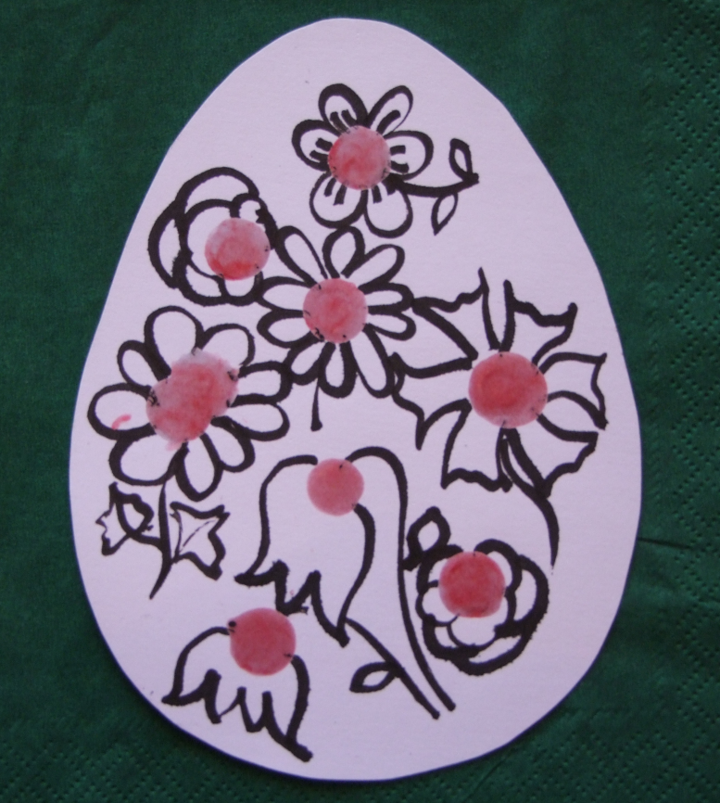
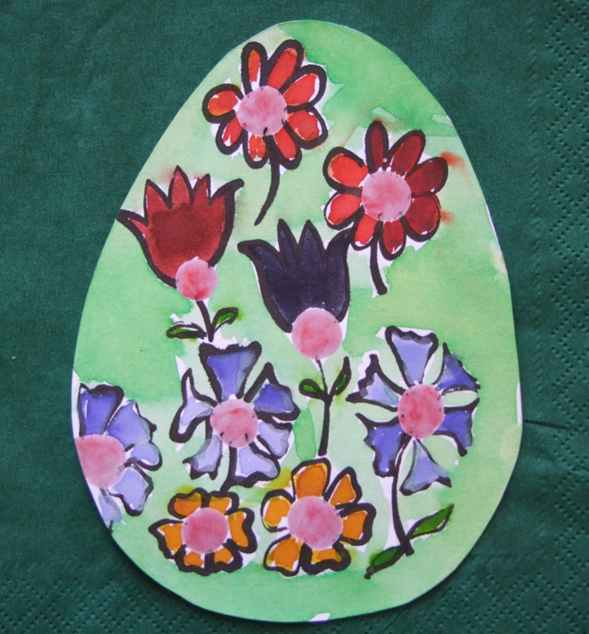
Motiv z kapiček vosku
Pracovní postup: 1. obkreslení šablony na papír
2. dospělý nakape kapičky barevné svíčky na vajíčko
3. žáci tuší dokreslují přírodní motivy
4. kraslici mohou kolorovat vodovými barvami

Slide 12
EU Peníze školám Inovace ve vzdělávání na naší škole ZŠ Studánka
Metodické poznámky
Slide 1 Fotografie velikonočních kraslic.
Slide 2 Symboly barev při barvení vajíček.
Slide 3 Ukázky zdobení voskem.
Slide 4 Kraslice jako prostorová dekorace.
Slide 5 Kraslice – textilní obrázek, velikonoční přání.
Slide 6 Kraslice – dekor vyškrabávaný. Těmto kraslicím se říká gravírované.
Slide 7 Motiv tvořený klovatinou. Smývání suché křídy vodou.
Slide 8 Motiv malovaný voskovým pastelem a překrytý vodovými barvami.
Slide 9 Motiv je vytvořen bílou temperovou barvou na tmavém podkladu. Využívá barevný kontrast.
Slide 10 Květinový motiv – žák dokresluje náhodně vytvořené kapky vosku.
Autorem materiálu a všech jeho částí, není-li uvedeno jinak, je Mgr. Ilona Trojánková

Slide 13
Tištěné médium
Alena Vondrušková, Kamila Skopová. České zvyky a obyčeje. 1. vydání. Albatros a.s., Praha, 2004. ISBN: 80-00-01356-8. str. 129 - 133

